Slide 1
mini shell
Realisé par DIOUBATE SEKOU

Slide 2
Presentation
Ce projet intitulé “ mini shell”, est la realisation d'un interpreteur de commande unix personalisé.
Ce mini shell permet d'executer non seulement mes commandes personalisées qui nous allons voir plus bas, mais egalement toutes les commandes du vraix shell.

Slide 3
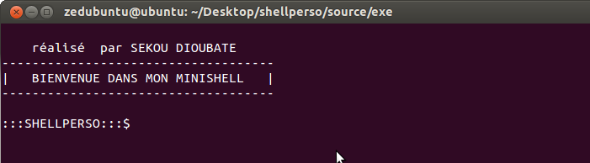
Execution du programme
Execution du programme
Le programme est lancer à partir de : /shellperso/source/exe
Ceci est le Le prompt

Slide 4
Fonctionalités
1-Les commandes personaliées (en utilisant les appel systeme)
2-Redirection du resultat d'une commande vers une autre commande (en utilisant le tube anonime)
3-Rediriger le resultat d'une commande d'un terminal dans un autre ternimal (en utilisant les tube nomé ou fifo)
5-L'application “tchate” (en utilisant les sockets)
6-L'application “messager” (en utilisant le fil de message)
4-Les signaux derouter

Slide 5
Les commandes personaliées .
“lister” : permet de lister une repertoitre
“tache” : qui affiche la lister des processus en cours d'execution
“copier” : permet de copier ou renomer un fichier
“docier” : renvoi le chemin complet du repertoire courant
“editer” : qui permet d'editer un fichier
“trouver” : qui chercher un mot dans un fichier
“vider” : qui nettoit ou efface l'ecran du console
Le synthaxe de mes commandes sont les meme que leur equvalence dans le vrai shell.
synthaxe: commande [- option]

Slide 6
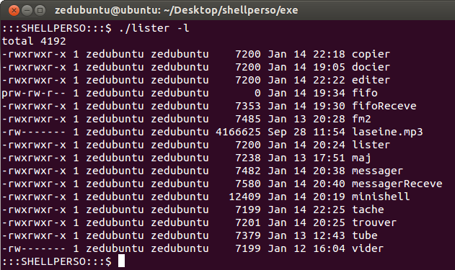
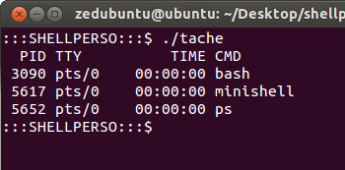
Exemple avec lister et tache

Slide 7
Redirection du resultat d'une commande vers une autre commande
En se basant sur le tube anonime, mon minishell permet de faire utiliser le resultat d'une commande par une autre commande avec le mot clef “tube”.
Synthaxe:
commande 1 tube commande2
example:
si on veut chercher le fichier “fm2” dans le repertoire courant
./lister tube ./trouver fm2 ( dans le vrai shell : ls | grep fm2)
on liste d'abord le contenu du repertoire avec la commande “lister” et on chercher le fichier avec la commande “./trouver fm2” dans le resultat de la premiere commande

Slide 8
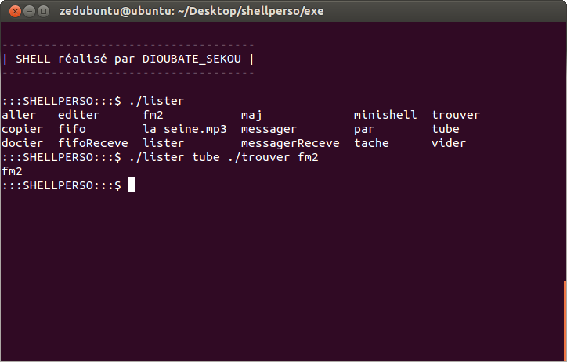
./lister tube ./trouver fm2

Slide 9
Rediriger le resultat d'une commande dans un autre ternimal
En tapant une commande suivi du mot fifo , le resultat est intercepter par un autre terminal qui lance le programme fifoReceve
example avec la commande “date” :
dans le terminal 1 on tape: date fifo
dans le terminal2 on lance: ./fiforeceve

Slide 10
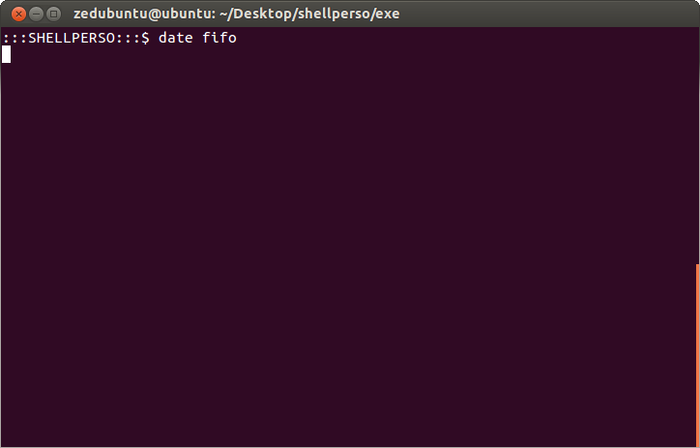
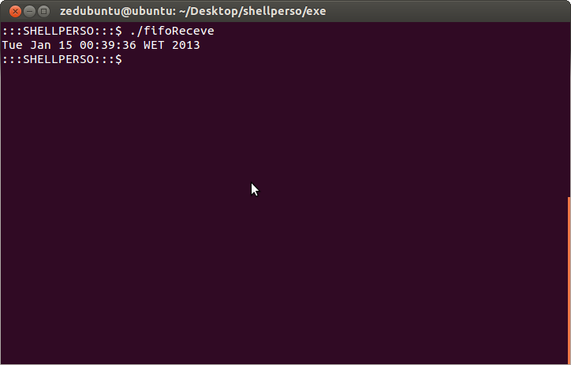
example avec la commande “date” :

Slide 11
L'application “tchate”
il permet a deux ou plusieur personnes de communiquer via les socket.:
si des personnes veullent tchater,
-la premiere lance le serveur :
./serveur
-et les autres lancent le client avec leur adresse et leur pseudo :
./client adresse pseudo

Slide 12
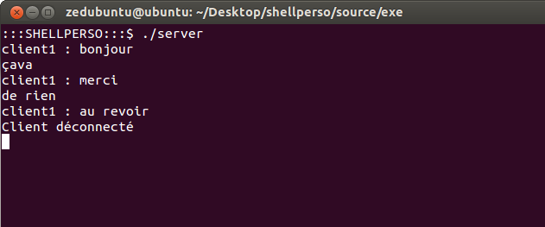
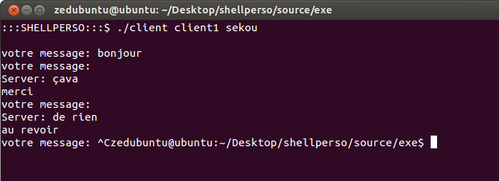
Expemple de conversation

Slide 13
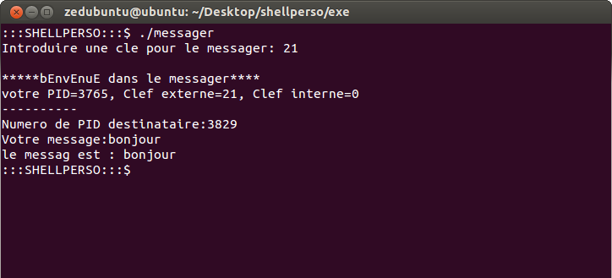
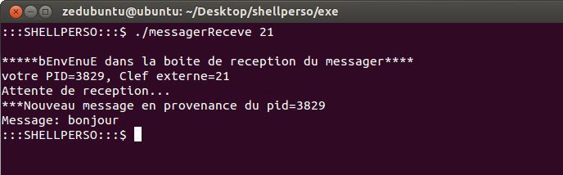
L'application “messager”
L'application “messager” permet d'envoyé et recevoir un message d'un terminal a un autre en utilisant un fil de message

Slide 14
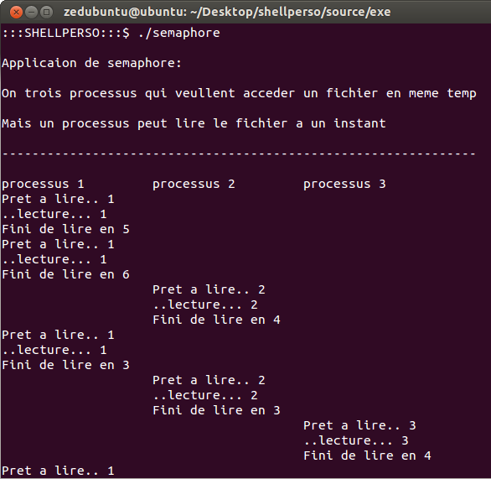
L'application du semaphore
On trois processus qui veullent acceder un fichier en meme temp mais un seul processus peut lire le fichier a un instant donné.

Slide 15
les signaux derouter
Dans mon mini shell, certain signaux ont été derouter.
SIGINT : lance l'editeur de texte avec la combinaison Ctrl - C
SIGTSTP : lance la musique avec la combinaison Ctrl - Z
SIGQUIT : lance le navigateur avec la combinaison Ctrl - \

